Slide 1

Diagnostic du site

Slide 2
1. Améliorer l’SEO du site

Slide 3
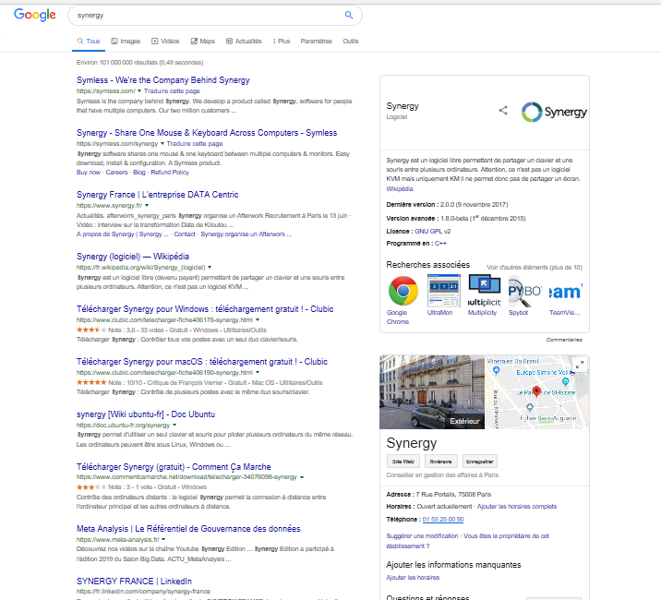
1. Mauvais référencement naturel du site sur les moteurs de recherche
Recherche “synergy” le site n’apparait qu’en 4ème page
Ou “logiciel de dématérialisation de documents et factures” → synergy + de 11ème page
→ open bee 2ème page
→apogea 3ème page
→ Yooz 5ème page
→ sites bien référencés “sage” “ged” “esker”

Slide 4
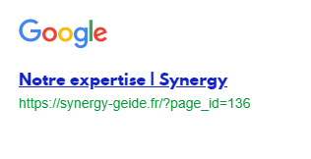
Pour améliorer le référencement naturel du site sur Google :
Reco #1 : Changer le Titre + ajouter une description du site sur Google
Changer Titre:
Au lieu de “Notre expertise I Synergy”:
Dématérialsiation de documents et factures I Synergy
ou
Dématérialisation de documents I Synergy
ou
Dématérialisation de données et documents I Synergy
Ajouter une meta-description max 240 caractères:
Logiciel de dématérialisation de documents et factures qui vous permet de gagner du temps et de baisser vos coûts de traitement. Numérisation. Reconnaissance automatique. Archivage électronique. Workflow. Bien plus qu’un outil GED.

Slide 5
Pour améliorer le référencement naturel du site sur Google / SEO :
Reco #2 : Intégrer des articles au site + utilization des mots clés
Idées articles:
Qu’est ce que la GED/GEIDE?
La valeur probatoire des documents
La technologie en faveur d’un avenir durable
Article sur la participation de Synergy au Salon des Experts Comptables
Comprendre OCR
Comprendre l’ERP/PGI
La sécurité de vos documents: nos certifications
Mots clés à utiliser : dans titres et sous titres, dans les metadescriptions des pages, lorsqu’on nomme une image intégrée au site, sur les articles.
Dématérisalisation des factures
Logiciel de dématérialisation des données et documents
Dématérisaliser et optimiser l’ensemble de vos processus documentaires
Logiciel de numérisations
Numérisation de documents
Automatisation des processus / robot process automation
Accronymes comme: GED, ERP, PGI
Solution GED et GEID

Slide 6
2. Le temps de chargement du site

Slide 7
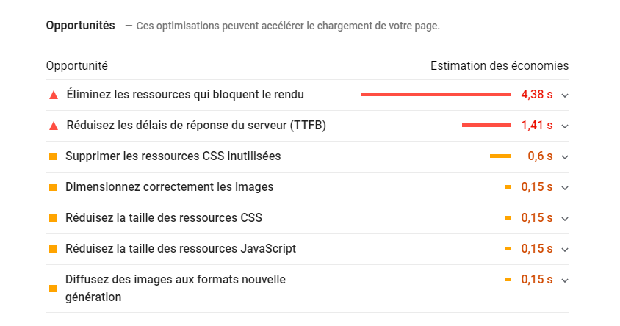
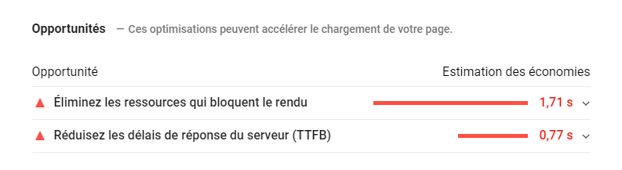
Temps de chargement du site long
Pour améliorer le temps de charge sur mobile:
Pour améliorer le temps de charge sur ordinateur:
D’après Google PageSpeed Insight: https://developers.google.com/speed/pagespeed/insights/?url=https%3A%2F%2Fsynergy-geide.fr%2F&tab=desktop

Slide 8
3. Modifications à apporter au site

Slide 9
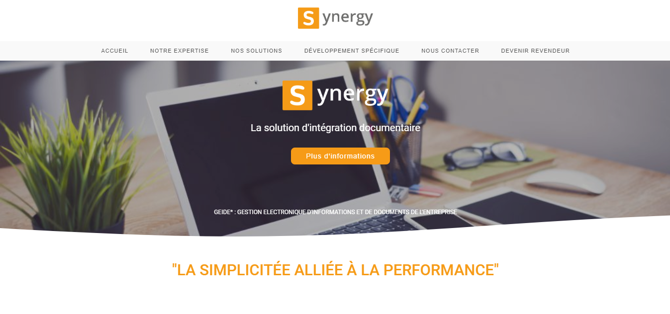
Accueil
Ajouter onglet “Clients” ou “Nos Partenaire” (→ témoignages clients)
Ajouter onglet “Actualités et nouveautés” (→ articles)
Le bouton “ Plus d’Informations ne marche pas.
Au click rediriger vers le contenu de l’onglet “NOS SOLUTIONS”

Slide 10
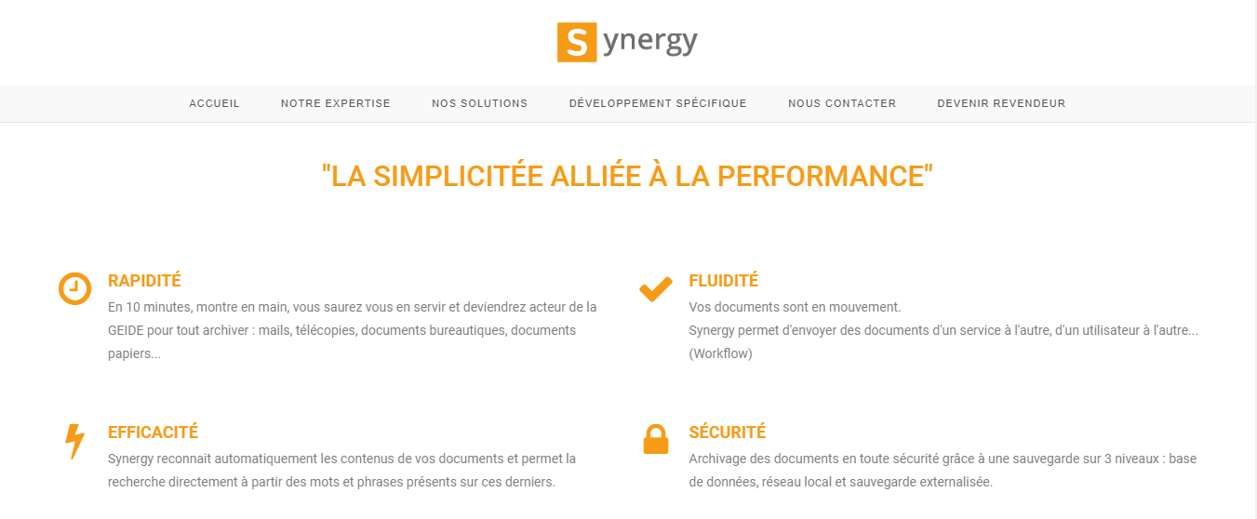
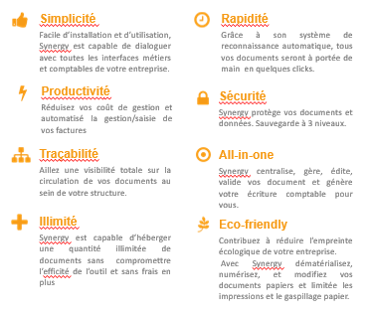
Accueil – Scroll 1
1. Dans cette partie, ajouter les parties suivantes avec leurs icônes correspondants:
Simplicité
Productivité
Traçabilité
All-in one
Illimité
Eco-friendly
De la dernière page de la plaquette commerciale ci-sous.
2. Modifier le paragraphe “Rapidité” en remplaçant son paragraphe par celui de la plaquette
3. Garder tel quel le paragraphe “Sécurité”
4. Eliminer le paragraphe “Efficaté”
Extrait de la plaquette com.

Slide 11
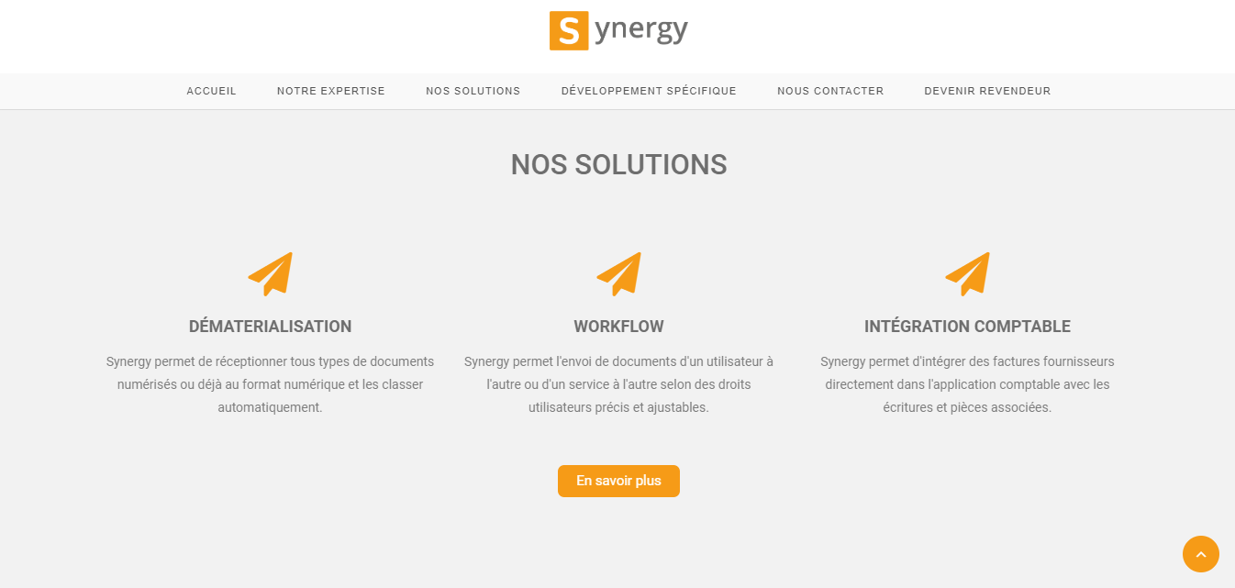
Accueil – Scroll 2
Au click du bouton rédiriger vers le contenus de l’onglet “NOS SOLUTIONS” et non pas vers le haut de la page d’accueil.

Slide 12
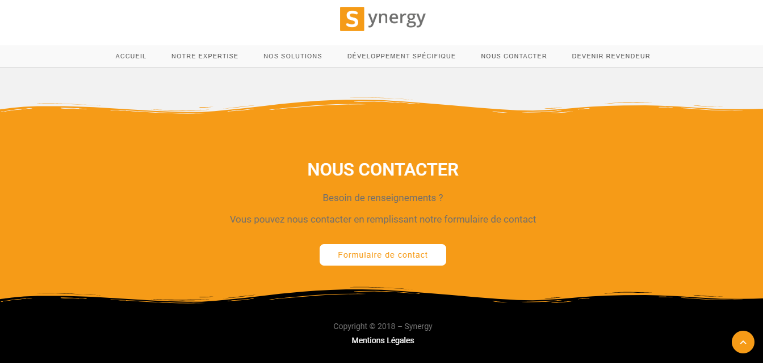
Accueil – Scroll 3
Au click du bouton rédiriger vers le contenus de l’onglet “NOUS CONTACTER” et non pas vers le haut de la page d’accueil.

Slide 13
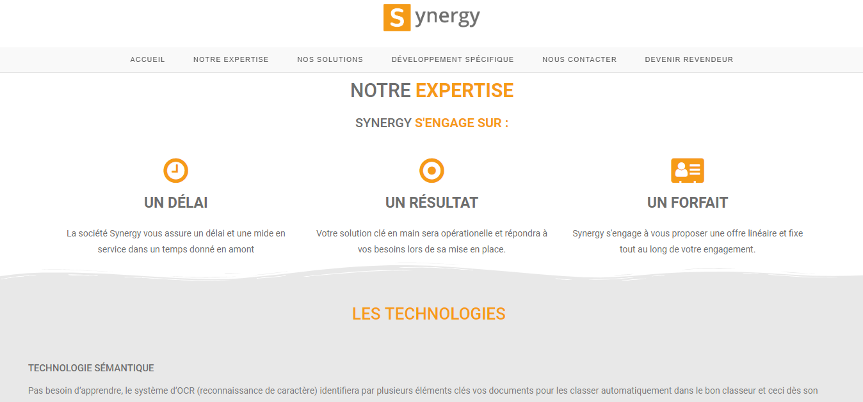
NOTRE EXPERTISE
Faute de frappe: “mise”
Ajouter le point à la fin de la phrase.

Slide 14
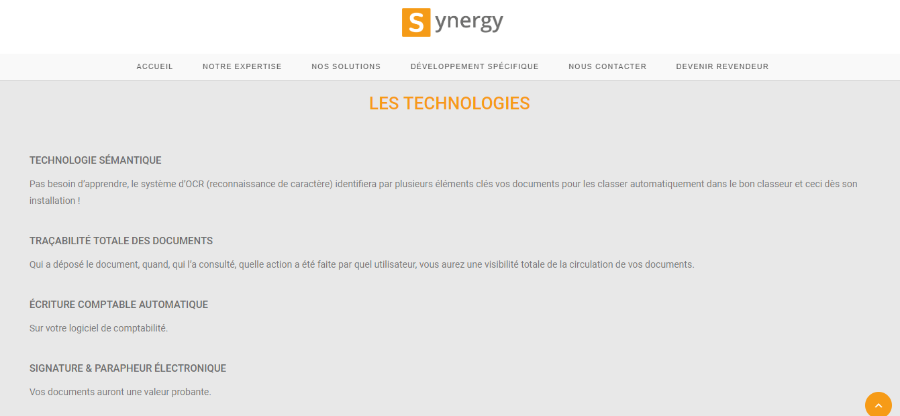
NOTRE EXPERTISE – Scroll 1
Changer la phrase par: Grâce à son système OCR (reconnaissance de caractères), Synergy identifie les éléments clés de vos documents pour les classer automatiquement dans le bon classeur et ceci dès son installation!
Changer la phrase par: Synergy vous offre une visibilité totale sur la circulation de vos documents. Suivez quel utilisateur dépose, consulte ou effectue une action sur un document et à quel moment.
Changer la phrase par: Signez, paraphez et tamponnez vos documents, ils auront une valeur probante.

Slide 15
NOTRE EXPERTISE – Scroll 3
Au click du bouton rédiriger vers le contenus de l’onglet “NOUS CONTACTER” et non pas vers le haut de la page “notre expertise”.

Slide 16
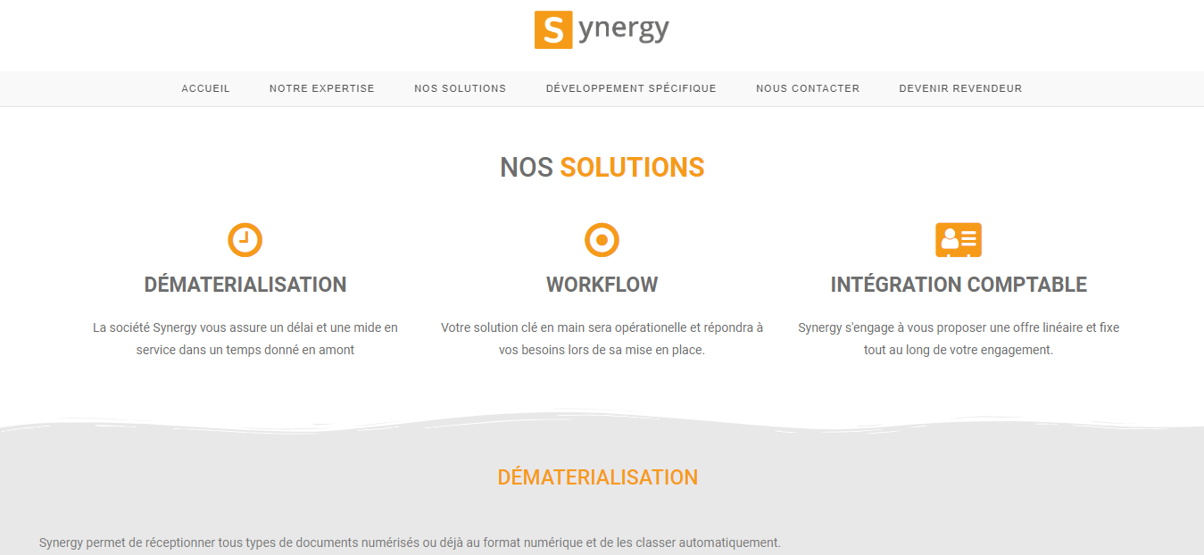
NOS SOLUTIONS
Faute de frappe: “mise”
Ajouter le point à la fin de la phrase.

Slide 17
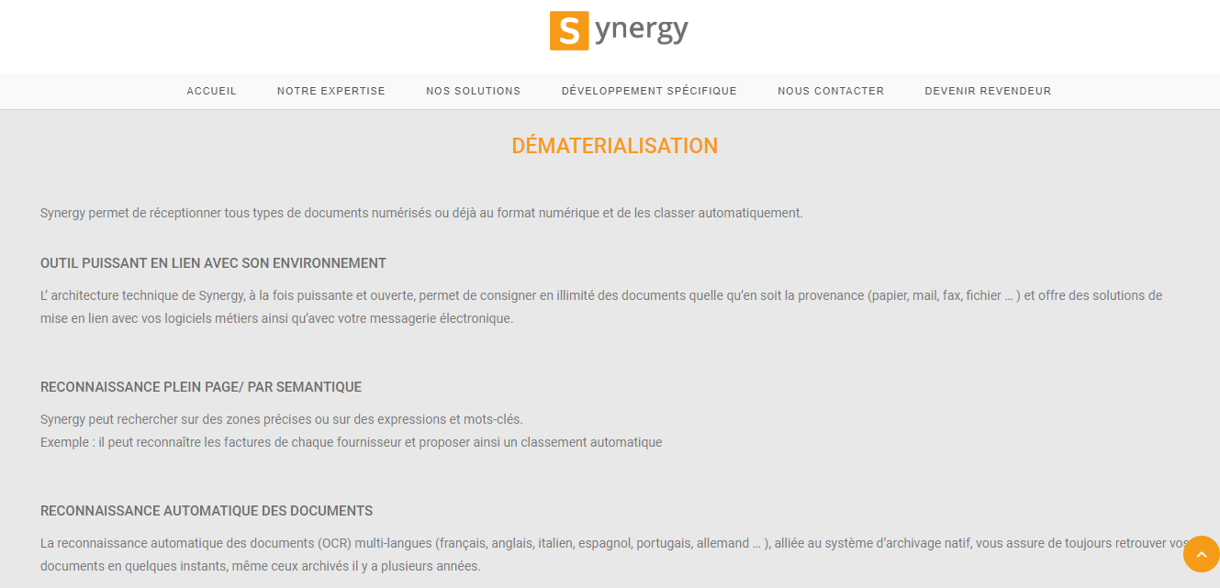
NOS SOLUTIONS – Scroll 1
Faire deux colonnes
Ajouter des icônes pour chaque texte
Comme ici

Slide 18
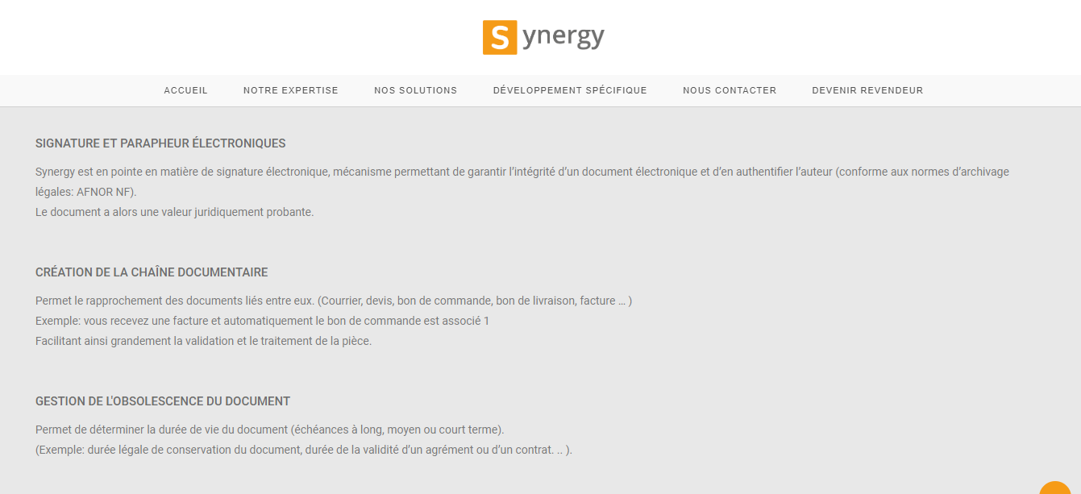
NOS SOLUTIONS – Scroll 2
Faute de frappe: supprimer le 1, mettre un point à la finde la phrase.
Faire deux colonnes
Ajouter des icônes pour chaque texte

Slide 19
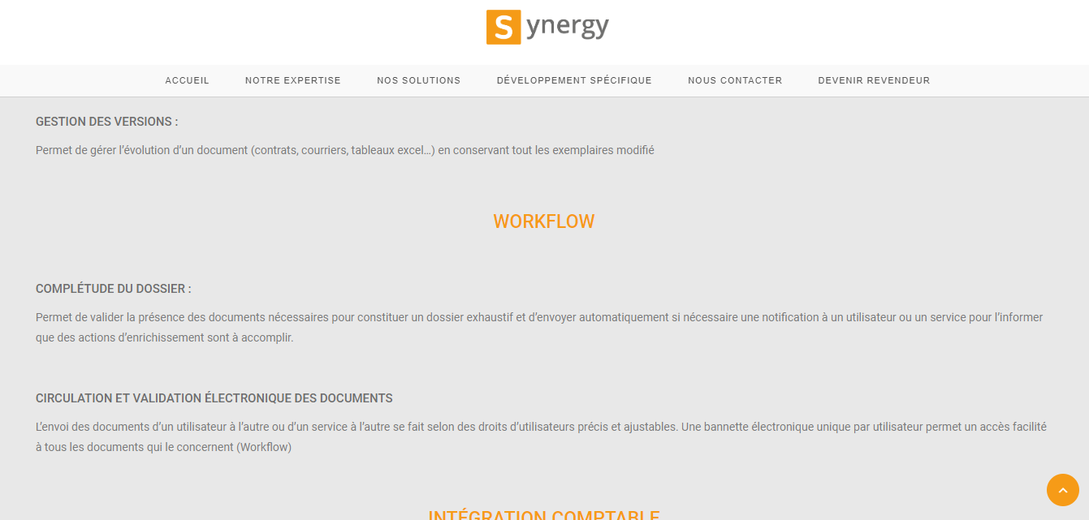
NOS SOLUTIONS – Scroll 3
Corriger “tout” par “tous” ; ajouter le s à la fin de “modifiés” et ajouter le point à la finde la phrase.
Faire deux colonnes
Ajouter des icônes pour chaque texte
Ajouter le “à” avant un service
Ajouter un point à la fin de la phrase.

Slide 20
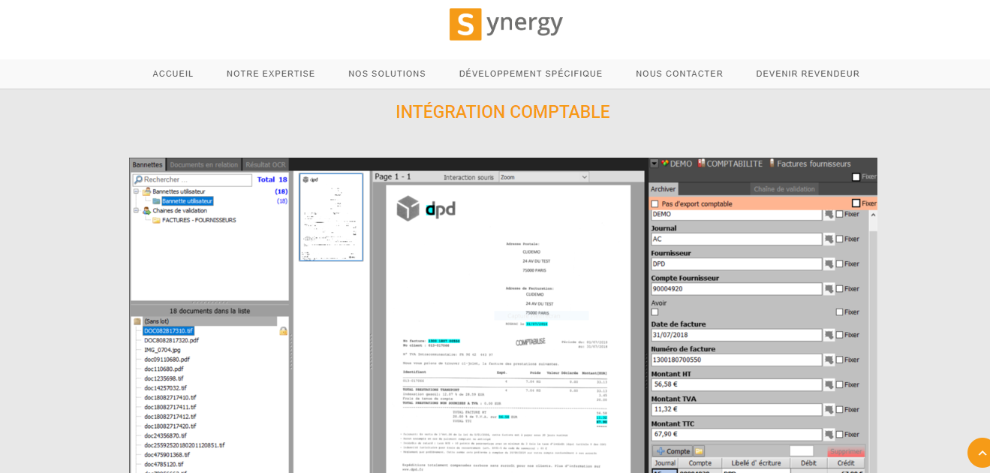
NOS SOLUTIONS – Scroll 4

Slide 21
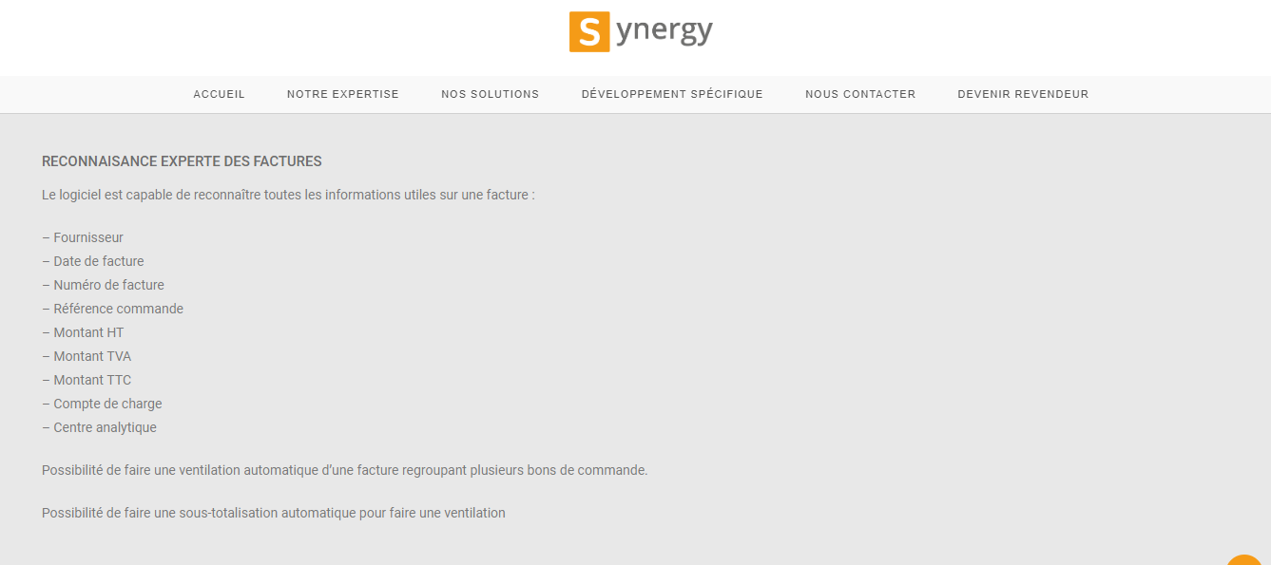
NOS SOLUTIONS – Scroll 5
Faire deux colonnes pour que reconnaissance expert des factures et écriture comptable automatique soient dans la même page
Ajouter des icônes pour chaque texte
Ajouter un point à la fin de la phrase.

Slide 22
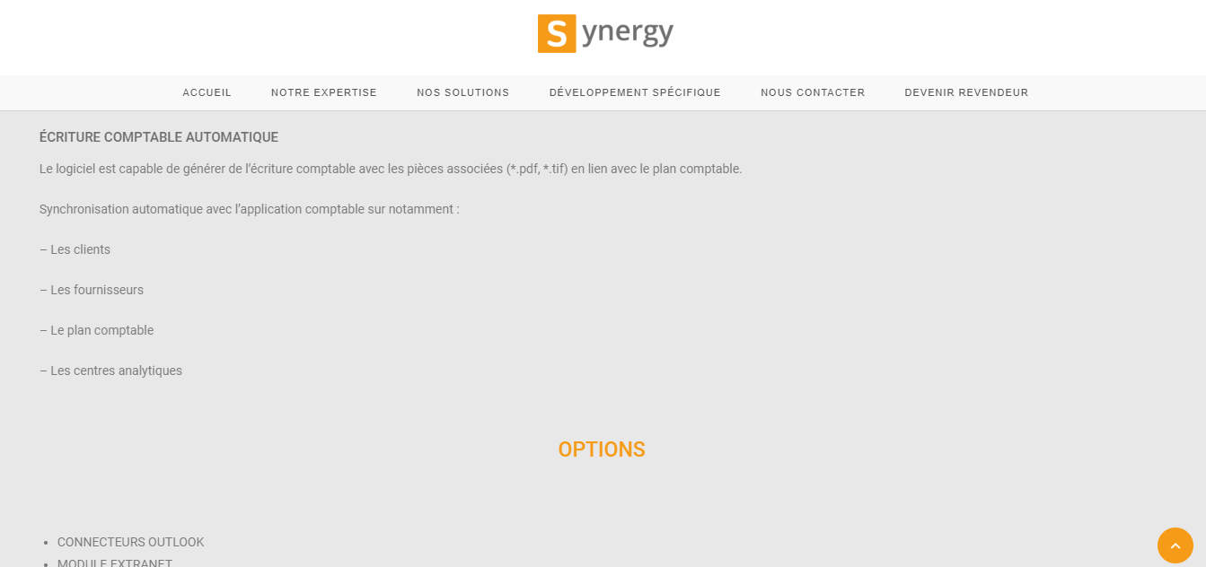
NOS SOLUTIONS – Scroll 6
Ajouter l’icône

Slide 23
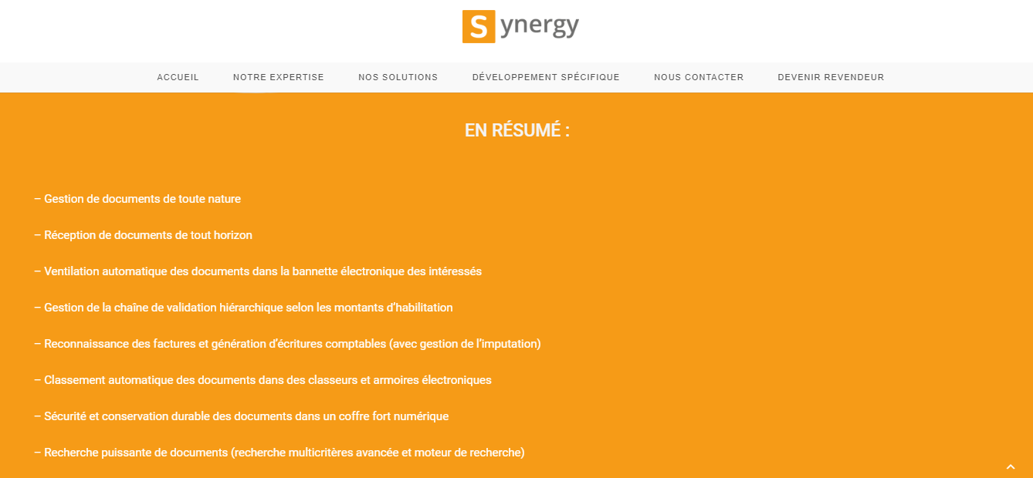
NOS SOLUTIONS – Scroll 7
Supprimer cette page qui n’apporte pas grande chose et qui alourdit le contenu

Slide 24
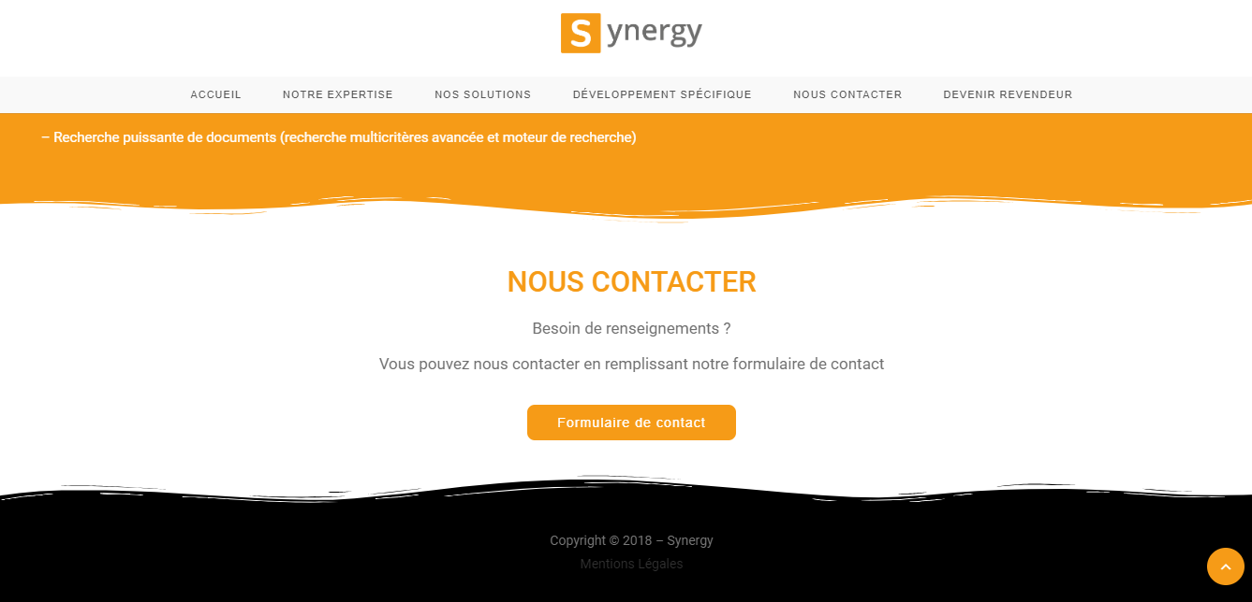
NOS SOLUTIONS – Scroll 8
Au click du bouton: rédiriger vers le contenus de l’onglet “NOUS CONTACTER” et non pas vers le haut de la page nos solutions.

Slide 25
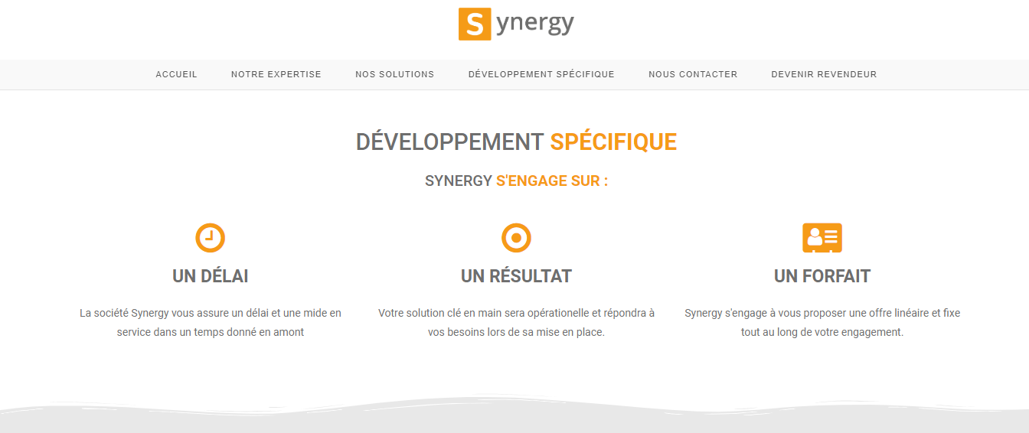
DEVELOPPEMENT SPECIFIQUE
Faute de frappe: “mise”
Ajouter le point à la fin de la phrase.

Slide 26
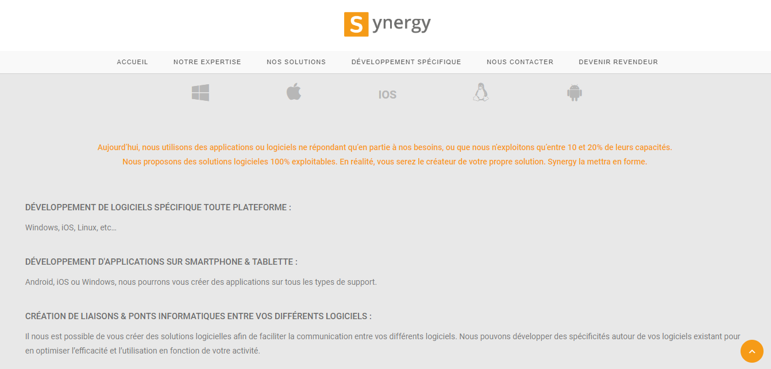
DEVELOPPEMENT SPECIFIQUE
Faire deux colonnes
Ajouter des icônes pour chaque texte

Slide 27

DEVELOPPEMENT SPECIFIQUE
Faire deux colonnes
Ajouter des icônes pour chaque texte

